Slide 1
Psychosociální potřeby

Slide 2
Hodnoty
Hodnoty:
Hodnoty jsou životní postoje, které vypovídají o tom, čeho si v životě nejvíce ceníme, vážíme, co považujeme v životě za nejpodstatnější, a které nás nejsilněji motivují v dosahování našich cílů.
vycházejí z našich základních potřeb,
pokud známe své hodnoty, můžeme si podle nich nastavit cíle, kterých chceme dosáhnout a jít po životní cestě, která nás bude uspokojovat a naplňovat
v životě představují něco, co dává životu smysl, pro co má cenu žít a podle čeho se můžeme v různých situacích orientovat
Individuální pro každého člověka – vlivy: výchova, společnost, doba kdy jsme vyrůstali, naše zaměření, životní styl
Notes:
Pro někoho má vysokou hodnotu rodina a děti, pro jiného vzdělání nebo vysoké společenské postavení. Pro alkoholika je hodnotou alkohol, pro toxikomana droga.

Slide 3
Žebříček hodnot
ten kdo zná své hodnoty a cíle a má je písemně napsané, je v životě úspěšnější a svých cílů snadněji dosáhne, než ten kdo své hodnoty a cíle nezná nebo je nosí pouze v hlavě
sestavení si žebříčku vlastních hodnot (od nejdůležitějších po zanedbatelné) –
v každodenním životě napomáhají k orientaci a rozhodování se
Ten, kdo nezná cíl, jen sotva cestu přečká. Půjde ze všech sil, avšak stále dokolečka.“
Christian Morgenstern (německý básník a novinář)
Notes:
Pro někoho má vysokou hodnotu rodina a děti, pro jiného vzdělání nebo vysoké společenské postavení. Pro alkoholika je hodnotou alkohol, pro toxikomana droga.

Slide 4
Příklady pozitivních hodnot I.
Sebeúcta (Přijímám se takový, jaký jsem se všemi slabými i silnými stránkami.)
Osobní rozvoj (Mám představu, jakým bych chtěl být. Přijímám se takový, jaký jsem a zároveň vytrvale krůček po krůčku se rozvíjím a měním.)
Zdraví (Pečuji o své fyzické a psychické zdraví. Dbám na zdravý spánek, jídlo, pohyb, odpočinek.)
Dobré vztahy, přátelé (Vážím si sebe i druhých. Jsem empatický, otevřený, ochoten pomoci. Dokážu naslouchat. Beru věci s nadhledem. Mám smysl pro humor. Nemusím mít vždy pravdu. Snažím se dobře komunikovat. Umím se ovládat.)
Rodinný život a domov (Vážím si své rodiny. Aktivně rozvíjím dobré vztahy. Trávím s rodinou dostatek času. Skutečně se zajímám, o to, co potřebují jednotliví členové rodiny. Komunikuji, diskutuji a jsem ochoten dělat kompromisy. Vím, že mám v rodině své místo, které je nenahraditelné.)
Loja R. K čemu nám jsou životní hodnoty https://mindtrix.cz/wp-content/uploads/2019/10/Životní_hodnoty_žebříček_hodnot_životní_mapa-1.pdf

Slide 5
Příklady pozitivních hodnot II.
Příroda, životní prostředí (Mám rád naši planetu. Dělám co je v mých silách, aby se životní prostředí zlepšilo.)
Svoboda (Vážím si toho, že si mohu svobodně vybrat zaměstnání, partnera, kde budu bydlet apod.)
Víra, spiritualita (Věřím, že člověk není oddělená bytost od přírody, planety, vesmíru od druhých lidí… Neustále posiluji způsob vnímání a osobního zacházení s tím, co mě přesahuje (Bůh, Universum, Příroda …)
Krása (Hledám a snažím se mít ve všem harmonii – v domově, ve vztazích …)
Smysluplná práce (Dělám práci, která mě naplňuje.)
Volný čas (Mám dostatek volného času, který mohu naplnit, čím chci.)
Vzdělání (Vážím si vzdělání. Baví mě dovídat se nové informace. Jsem věčný student.)
Úspěch (Rád dosahuji cílů, které mě naplňují a přinášejí radost mě a mému okolí.)
Loja R. K čemu nám jsou životní hodnoty https://mindtrix.cz/wp-content/uploads/2019/10/Životní_hodnoty_žebříček_hodnot_životní_mapa-1.pdf

Slide 6
Příklady negativních hodnot II.
Potřeby
např. cigareta, alkohol, potřeba mít vždycky pravdu atd.
proto, abychom mohli negativní hodnoty redukovat, eliminovat z našeho života, je potřeba si je v první řadě přiznat a zařadit do cílů eliminace ze života.
Hodnoty
Cíle
Cesta
Úspěšný, spokojený
a naplněný život
Loja R. K čemu nám jsou životní hodnoty https://mindtrix.cz/wp-content/uploads/2019/10/Životní_hodnoty_žebříček_hodnot_životní_mapa-1.pdf

Slide 7
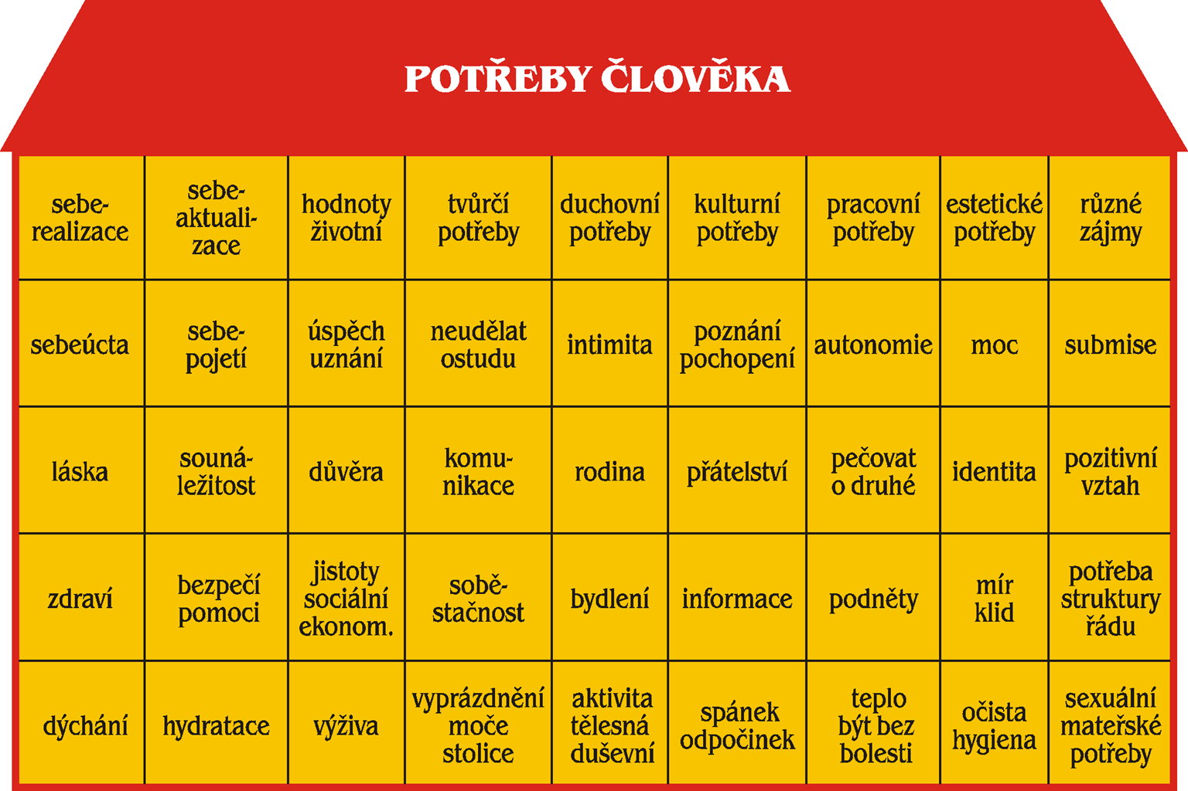
Dům životních hodnot (Chloubová, 1992)
Nedostatek → důsledky:
Jak se vnímáme, ovlivňuje naše chování a vnímání světa kolem nás. Nedostatečná seberealizace, nevyužití osobního potenciálu, nedostatek sebeúcty, komplexy méněcennosti
vztek, hněv, agresivní chování
změna chování, úzkost, strach, beznaděj
Vyšší psychosociální potřeby – seberealizace
Vyšší psychosociální potřeby self – já – sebepojetí a sebeúcty
Vyšší psychosociální potřeby afiliační (vztahové) – lásky a sounáležitosti
Základní psychosociální potřeby existenciální – bezpečí a jistoty
Tělesné (fyziologické, biologické) potřeby

Slide 8
Maslowova hierarchie potřeb
(upraveno dle Atkinsonové a kol.)
Realizace vlastního potenciálu
Seberealizace
Estetické
Kognitivní
Uznání
a sebeúcta
Láska
a pocit sounáležitosti
Bezpečí a jistota
Fyziologické potřeby
Potřeby symetrie, krásy
Poznávat, vědět, rozumět
P. obdivování, uznání, kompetence a respektu
Patřit někomu, někam
být milován, integrace
Vyvarovat se nebezpečí, ohrožení,
touha po důvěře, spolehlivosti, stabilitě
Pohyb, aktivity, čistota, výživa, vyprazdňování, spánek, kyslík, sexuální, potravy a tekutin,
tepla a pohodlí, necítit bolest, soběstačnost, informace…

Slide 9
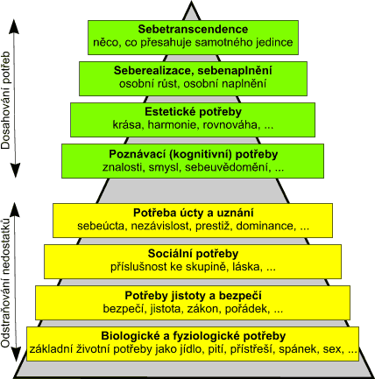
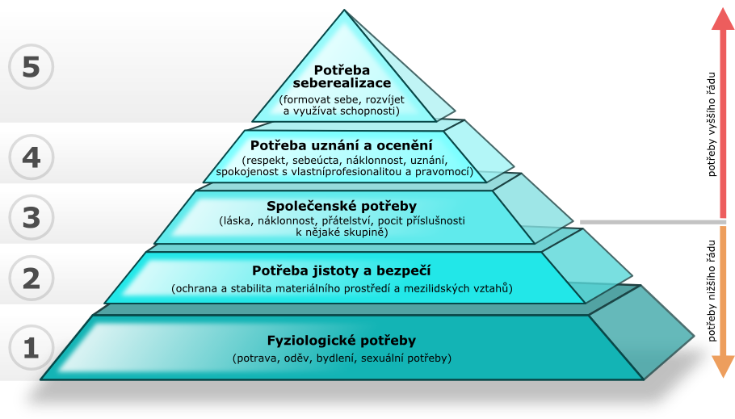

Slide 10
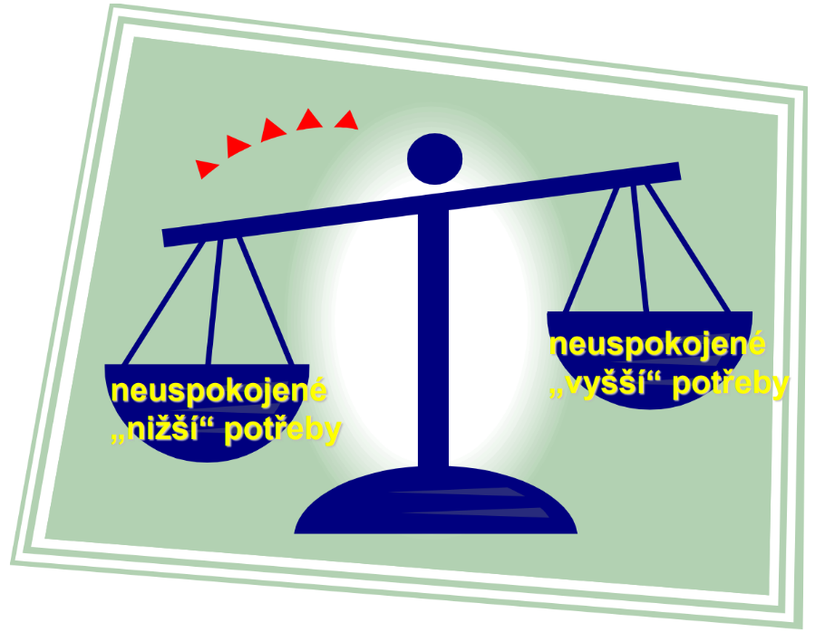
Potřeby
Vymezuje se jako stav nedostatku nebo nadbytku něčeho
V průběhu života se mění z hlediska kvantity i kvality
Nutnost organismu něco získávat nebo něčeho se zbavit
Patří mezi aktivačně – motivační vlastnosti osobnosti
Člověk je bytost s potřebami a dosahuje zřídka stavu plnějšího uspokojení, vyjma krátké doby
Splní-li se potřeba, člověk si ji už dále neuvědomuje
Jakmile je jedna potřeba
uspokojena, staví se na její
místo druhá!

Slide 11
Lidské potřeby
Biologické
Psycho-sociální
základní, vrozené, nižší
Biologické potřeby člověka jsou nezbytné pro život. Patří sem dýchání, jídlo, voda, spánek, vylučování, pohyb…
bez nich by tělo nemohlo správně fungovat.
získané, naučené, vyšší
vznikají adaptací člověka na prostředí a jeho socializací
individuální – závislé na individuálních, osobnostních, rasových nebo genetických předpokladech, na sociálním prostředí člověka (výchova, vzdělání, kultura …)
umožňují adaptaci a orientaci v prostředí
saturace daných potřeb – přináší pohodu, vede k rozvoji osobnosti
Psycho-sociální potřeby jsou určené společenskými podmínkami života. ,,Vývoj potřeb každého člověka závisí na podmínkách jeho života, je určený společenskými vztahy a místem, které určitý člověk zaujímá“ (Farkašová, 2001, s.135).
Notes:
Biologické- označovány jako pudy
psych. potřeby jsou mnohem složitější, protože vznikají adaptací člověka na prostředí a jeho socializaci (souvisejí se změnou prostředí – domov důchodců, nemocnice; jsou složité, vznikají adaptací člověka v prostředí; dané schopnostmi, vlohy, psych. prostředí …)
velmi individuální, protože jsou závislé nejen na ind. osobnostech, genetických či rasových předpokladech, ale také na prostředí a těch co umožňují socializaci člověka (výchova, vzdělání, kultura …)
umožňují adaptaci a orientaci v prostředí

Slide 12
Saturace psychických potřeb (Farkašová, 2001,s. 62-63) – zaměřit se na:
Odstraňování a zmírňování bolesti – protože se bolest odráží ve všech složkách osobnosti (od sestry se očekává trpělivá péče, respektování individuální citlivosti na bolest, pokojné prostředí…)
Předcházení a zmírňování strachu a úzkosti
Identifikovat obavy a nejistoty z neznámého (obavy o život, nejistoty z průběhu a výsledků dg. a th. úkonů, P/K potřebuje dostatek informací o dg a způsobu Th, ošetřování…)
Zabraňovat ztrátě sebeúcty při náročných onemocněních a th. výkonech, kt. narušují vzhled těla
zmírnění sociální izolace, účinná komunikace s P/K, zabezpečení sociálních kontaktů s podpornými osobami (zejména rodič a děti), vytváření pozitivní klima, lidského kontaktu

Slide 13
1. Potřeba bezpečí a jistoty (BaJ)
bezpečí a jistota
– základní lidská potřeba, zasahuje do oblasti psychiky člověka
souvisí s přežitím jedince, mluvíme také o potřebě (pudu) sebezáchovy, o snaze vyhnout se ohrožení
Každý člověk potřebuje:
v životě určité jistoty, máme potřebu situaci rozumět, kontrolovat ji → pocit bezpečí a jistoty;
potřebujeme stabilitu, jistotu, kt. nás osvobozuje od strachu a úzkosti
saturováno dobrými a stabilními vztahy s lidmi, kt. představují citové zázemí a zdroj jistoty
situace nejisté, nebezpečné, chaotické se mohou zdát člověku nesnesitelné

Slide 14
Potřeba bezpečí a jistoty – rozdělení
Potřeba:
vyhnout se ohrožení (bolest, chlad, stres …)
ochrany zdraví (saturace fyziologických potřeb)
důvěry
soběstačnosti
informací a orientace (o zdravotním stavu, léčbě, prognóze…)
podnětů (senzorických, motorických…)
vlastnictví a hromadění majetku (ekonomické zajištění, ekonomické jistoty, stabilita zaměstnání…)
míru a klidu
naděje a víry

Slide 15
Jistota
Bezpečí
Ovlivňující faktory
Posouzení
- ošetřovatelská
anamnéza
Ošetřovatelská diagnóza
Plánování:
Intervence – psychoth. přístup ZP, informovanost, evaluační chování ZP
Zhodnocení
Realizace

Slide 16
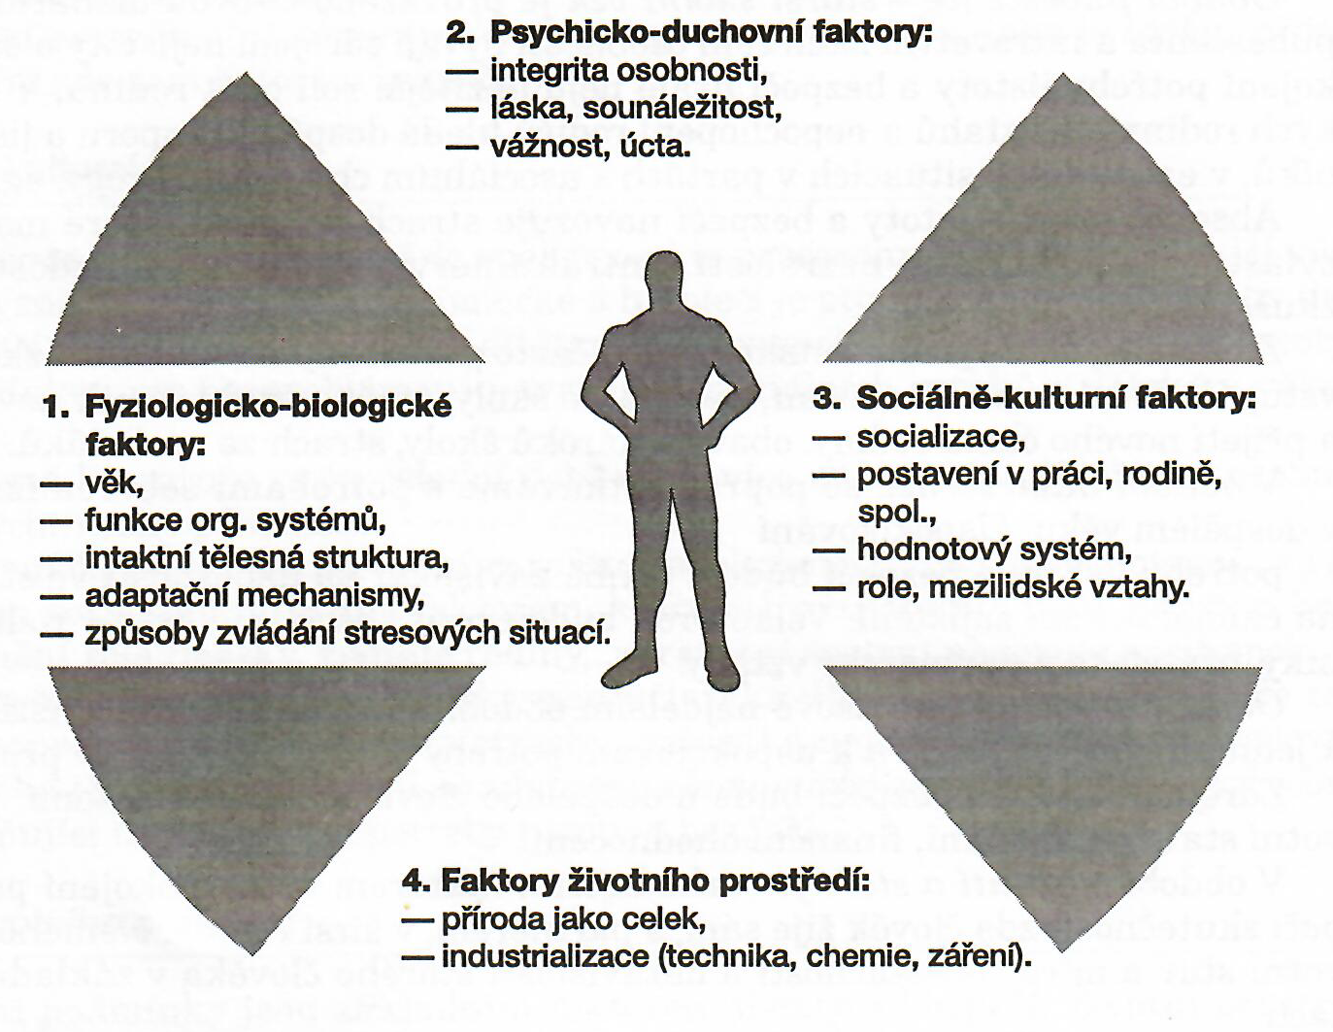
Faktory ovlivňující potřebu bezpečí a jistoty (Trachtová, 2003, s. 143)
Důležitá potřeba pro různé vývojové stádium (novorozenecké a kojenecké období, batolecí, předškolní věk, školní věk, adolescence, dospělost, stárnutí a stáří)
Notes:
fyzické – věk, nemoci
psychické – individuální (dle kognitivních schopností jednice)
časové – délka trvání změn v oblasti zdraví, délka trvání Th (akutní/chronické onemocnění, trvalé následky, omezení, komplikace, prognóza, kvalita života..)
počet – stresových faktorů působících zároveň v době nemoci
životní zkušenost
osobnost – přístup k řešení životních situací, houževnatost, smysl pro humor, sebedůvěra, typ osobnosti (typ A – ambiciózní, nevraživý, zaměřený na kariéru,
typ B – protipól A,
typ C – ochotný spolupracovat, trpělivý, nekonfliktní, úcta k autoritám
strategie zvládání zátěže/nemoci
sociální faktory – dostupnost zdrojů sociální podpory, důvěra ve vztahy a jejich fungování

Slide 17
Potřeba bezpečí a jistoty
Další faktory
nemoc
ovlivňuje potřebu BaJ → P/K potřebuje pocit BaJ více saturovat
P/K se cítí nejistý, ohrožen, zranitelný, zmatený, může prožívat úzkost a strach z nastalé situace.
hospitalizace
ztrácí pocit bezpečí (nedostatek/skreslené info, obavy z dg a th výkonů, z bolesti, prognózy…, někdy má pocit jistoty v nemocnici a ztrácí ji v domácím prostředí (nesoběstačný P/K)
zátěžové situace
např. úmrtí v rodině, ztráta partnera, sociální nejistota, ekonomická/politická krize → narušení saturace potřeby BaJ – zapojení a pomoc od podpůrných osob.
situace, ve kterých se člověk nachází jsou pro něj nečitelné, nezvládnutelné, ohrožující, neřešitelné a prožívá určitou frustraci a stres.
Notes:
nemocný se cítí ohrožen (vytržen z sociálního prostředí – rodina …)
vnímá strach z ohrožení (o zdraví, z narkosy …), úzkost→nediferencovaný stav
nachází v personálu (hledají pomoc, od sestry pacient očekává ochranu →na tom se zakládá důvěra – úroveň lidská a profesní)

Slide 18
Psychická odezva neuspokojené potřeby bezpečí a jistoty – strach, úzkost, hněv, smutek
Strach
obava před něčím konkrétním, před určitým nebezpečím ▲ z úmrtí, že něco nedopadne dobře
tolerance vůči podnětů vyvolávajících strach závisí od naší schopnosti kontrolovat jejich začátek a konec, nebo alespoň to, že máme pocit „mám vše pod kontrolou“
v průběhu života se mění situační faktory způsobující strach (obava o rodinu, zaměstnání, ztráty, nemoc…), senior obava ze samoty, nesoběstačnosti, z nemoci
Strach – aktivuje (útěk, únikové chování) / hrůza desaktivuje (bezmoc, bezradnost v jednání)

Slide 19
Psychická odezva neuspokojené potřeby bezpečí a jistoty – strach, úzkost, hněv, smutek
Úzkost
nemá předmět, tzn. obava před něčím neurčitým, neznámou hrozbou
zdravý, vyrovnaný člověk – úzkost a strach zvládá, může být i faktorem zvyšujícím aktivitu, motivaci
Hněv – reakce na frustraci, hněv vyvolaný sociálními podněty se spojuje s nepřátelským postojem a nenávistí, touhou ničit, deptat protivníka
Smutek – reakce na ztrátu (hodnoty), zármutek (mírnější podoba), žal (výraznější podoba, bez pláče)
strach a úzkost neostré hranice, plynulý přechod mezi nimi.

Slide 20
Potřeba bezpečí a jistoty
Frustrace
frustrace ← překážka/y při dosahování cíle, pokud trvá určitou dobu, může vyústit v nemoc
Deprivace
nepřesně dlouhodobá frustrace, zbavení něčeho, nedostatečné uspokojování potřeb. Opakem je saturace.
Stres
stres ← dlouhodobé působení frustrace, dvě formy:
eustres – motivuje nás,
distres – ohrožuje nás po psychické a fyzické stránce, nelze se mu přizpůsobit, adaptovat se na něj

Slide 21
Potřeba bezpečí a jistoty – FRUSTRACE
tolerance pro vznik stresu je u každého člověka individuální
frustrační, zátěžová tolerance – schopnost odolávat frustraci bez vážnějších výkyvů psychofyziologické rovnováhy
podmíněno osobnostními charakteristikami člověka, konkrétní situací (typ) a možnostmi řešení.
lépe ji snáší dospělí než děti a starší osoby
frustrující situace se lépe překonává, pokud se v tomto stavu ocitne více osob (pocit – nejsem na to sám)
Člověk se frustraci podvědomě brání pomocí naučených, v minulosti osvědčených, obranných mechanismů, kt. lidem pomáhají cítit se méně nepříjemně a lépe zvládat náročné životní situace.
Dlouhodobá frustrace → deprivace tj. strádání (závažný psychický stav, kt. může negativně poznamenat další vývoj jedince).

Slide 22
Potřeba bezpečí a jistoty – frustrace
Reakce řešení frustrace:
Agrese – útok verbální, fyzický, zaměření vůči sobě/ostatním/předmětům
Únik – vyhýbání se zátěžové situaci, neřešení, odsouvání
– únikové tendence, odbourávání – alkohol, drogy, léky ...
Projekce – podvědomé svedení viny na jinou osobu (nepřipouštění si vlastního selhání).
Racionalizace – rozumové zdůvodnění toho, proč jsme neuspěli
Somatizace – přesun napětí na konkrétní orgán
Blízké osoby v prostředí P/K, ZP sestry, soc. pracovník → ↑ pocit BaJ, stabilizují sebehodnocení, pomáhají utvářet náhled na realitu, pomáhají nalézt řešení problémů
Podpora pacienta – empatie, důvěryhodnost, emocionální podpora, ocení P/K snahy, hmotná podpora (kompenzační pomůcky, finanční podpora, ubytování…)

Slide 23
Reakce na ztrátu, nějakou hodnotu, projevující
se zármutkem, pláčem apod.
Úzkost
Obvykle reakce na frustraci,
projevující se jako fyzická nebo verbální agrese.
Strach
Obava bez konkrétního
podnětu.
Hněv
Obava z něčeho konkrétního.
Smutek

Slide 24
Potřeba bezpečí a jistoty – stres
Posuzování stresu – anamnéza - zdroj stresu (Škála těžkých životních situací http://nadacesirius.cz/kviz/tabulka1/ ), identifikace projevů stresu (emocionální, fyzické, kognitivní, v chování - intenzita úzkosti, vegetativní symptomatologie, zdroje strachu)
Ošetřovatelské diagnózy:
zvládání zátěže/odolnost vůči stresu
posttraumatická reakce, reakce na zvládání zátěže, strach, úzkost, narušená adaptace, smutek
Plánování intervencí:
efektivně vedený rozhovor, identifikace problému, ventilace negativních emocí, redukce stavů úzkosti a strachu, naslouchání..
vyhnout se zjednodušování, komentáře, kritice...
informovat o P/K možnostech, dalších krocích
pozitivně podporovat
aktivizovat zdroje sociální podpory, naučit ho dýchat- při úzkosti, nebo strachu, naučit jej zvládat strach,
podpořit důvěru ve vlastní síly, aktivně hledat pomoc a podporu u jiných lidí, ochota změnit sama sebe, vyrovnat se s danou situací

Slide 25
Beznaděj (zoufalství)
subjektivní emocionální stav, kdy člověk nevidí žádné alternativy nebo schůdné možnosti volby řešení problému nebo dosažení toho, po čem touží a není schopen ve vlastním zájmu mobilizovat energii
charakteristické znaky – výraz hluboké apatie v reakci na situaci, kt. je chápána jako nemožná, bez řešení
Projevy:
Fyziologické – zpomalené reakce na podněty, nedostatek energie, spavost, anorexie, zhoršený tělesný stav a změněné tělesné funkce
Emocionální – potíže při vyjadřování, ztráta smyslu života, prázdnota, pasivita…
Kognitivní charakteristiky – snížená schopnost řešit problémy, neschopnost určit si cíl, plánovat, organizovat, suicidální myšlenky…

Slide 26
Bezmoc
stav, kdy člověk pociťuje nedostatek osobního zvládnutí určitých událostí nebo situací
Charakteristické znaky – otevřené nebo skryté vyjadřování nespokojenosti a neschopnosti zvládat situaci
Odmítání a neschopnost účastnit se rozhodování, kt. se mohou projevit apatií, agresivním, násilním chováním, úzkostí, depresí, neschopností jednat, komunikovat, rezignací

Slide 27
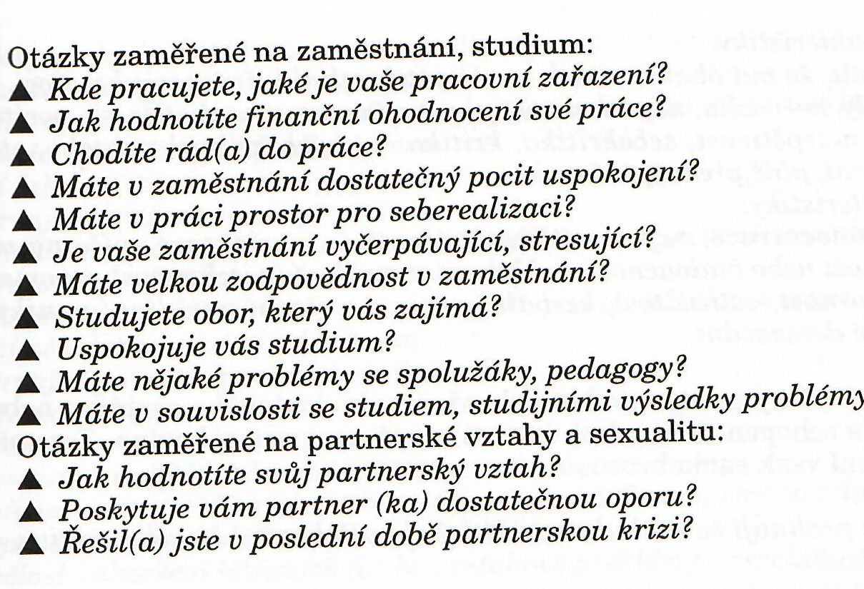
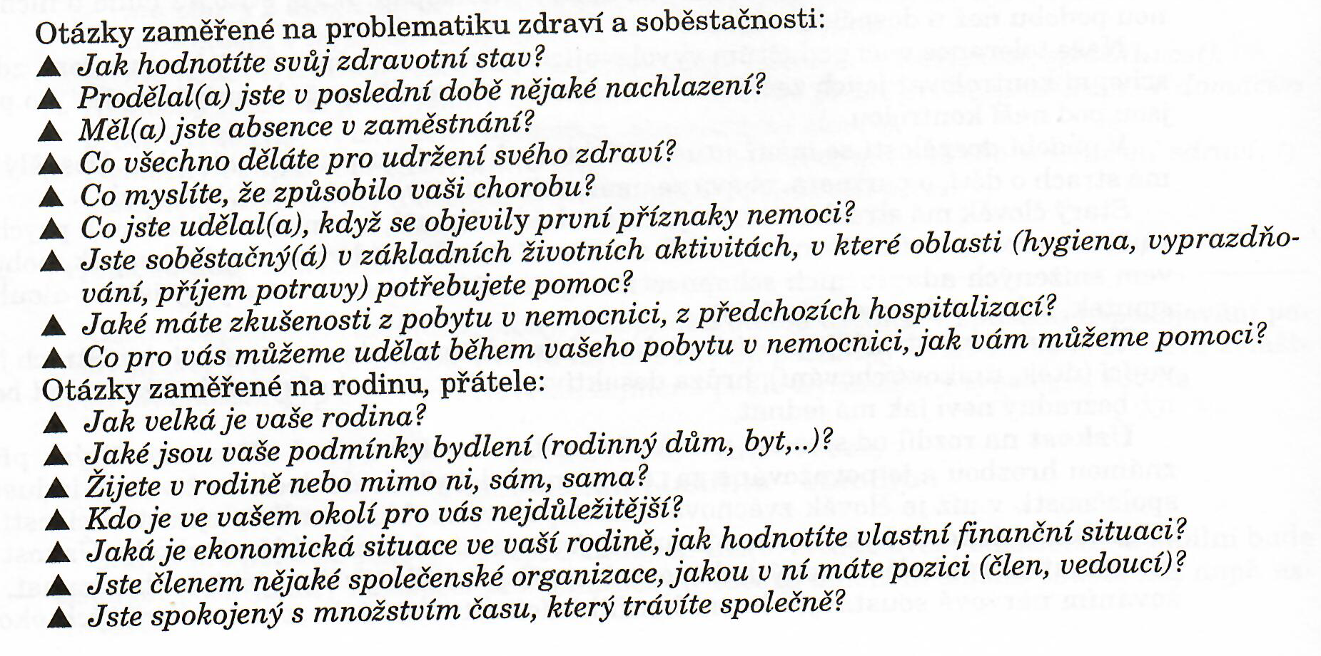
Rozhovor s nemocným – otázky na posouzení potřeby bezpečí a jistoty (Trachtová, 2003, s. 146-147)

Slide 28
Potřeba bezpečí a jistoty – souhrn
BEZPEČÍ A JISTOTÁ
Potřeba bezpečí a jistoty je základní lidská potřeba
Nemoc a hospitalizace ji často narušují, což vede k úzkosti, strachu a stresu.
Pt. vnímá strach z ohrožení (o zdraví, z narkózy …), úzkost → nediferencovaný stav
Zdravotníci mohou pomoci tím, že pacientovi poskytnou informace, empatii a stabilní prostředí.
Každý pacient je jiný – důležité je individuální přizpůsobení péče.
Oporu nachází v personálu (hledají pomoc, od sestry P/K očekává ochranu..)
Uspokojení potřeby bezpečí a jistoty vede k lepšímu průběhu léčby a spokojenějším pacientům.

Slide 29
2. Potřeba poznání
zahrnuje poznání světa, jeho materiální i sociální složky, její nejvýznamnější součástí je potřeba přiměřené orientace a pochopení základních zákonitostí, kt. zde platí (sklon k poznávání, zvídavost, potřeba učení a adaptace, objevovat kauzální vztahy)
Kognitivní (poznávací) funkce – umožňují přijímat, zpracovat informace tak, aby se člověk dokázal v daném prostředí adekvátně orientovat.
Faktory:
věk
nemoci (CNS, demence, traumata, epilepsie...)
psychické faktory – dynamika osobnosti, duševní poruchy, sociální faktory, prostředí, životní styl, Th. postupy

Slide 30
Potřeba poznání
Posuzování potřeby poznávání
Anamnéza:
  zjišťování živ. stylu, zájmy, práce, návykové látky
  současné onemocnění
  fyzikální vyšetření sestrou (orientace v čase, v prostoru, osobou, místem, zrak, sluch, BMI, váha, výška, vitální funkce)
  současný psychický stav – důsledek postižení smyslových orgánů (krátkozrakost, hluchota), nesprávná interpretace smyslových orgánů (iluze, halucinace)
  pozornost, paměť, myšlení posuzování pomocí škál (např. MMSE)
  poruchy v komunikaci – vztahovačnost, podezřívavost, tempo řeči, logika vět, vyjadřování
  nálada, chování
  míra závislosti při vykonávání denních aktivit (ADL)
  ostatní oblasti vyjadřující stav pacienta – výživa, hydratace, vyprazdňování, spánek, pohybové aktivity, monitorace laboratorních výsledků
  sociální oblast – ztráta zaměstnání, sociálních funkcí.

Slide 31
Potřeba poznání
Ošetřovatelské diagnózy:
pozornost, orientace, vnímání, poznávání – akutní zmatenost, chronická zmatenost, narušená paměť...
Plánování intervencí:
podpora a stimulace kognitivních funkcí, prevence změn vyplývajících ze stavu P/K,
mozkový tréning (podpora koncentrace, vyjadřování, logického uvažování), posilování smyslového vnímání (pexeso, křížovky, logopedické cvičení, počítání, doplňování do vět), podpora orientace v čase (hodiny, kalendář)
přizpůsobit komunikaci – pomalu, srozumitelně
udržovat soběstačnost pacienta
monitorace stavu – sledování nežádoucích účinků léčiv, důsledky hypoxie, TT, výživu, hydrataci, laboratorní výsledky, stav vědomí (kvalitu a kvantitu), sledovat reakce P/K (výskyt agrese, redukovat nepříjemné zvuky z okolí, stabilní prostředí)
zajistit bezpečí pacienta – odstranit ostré předměty, rizikové předměty (zapalovače, zápalky), zabránit svévolnému odchodu z oddělení
využít práci ergoterapeuta

Slide 32
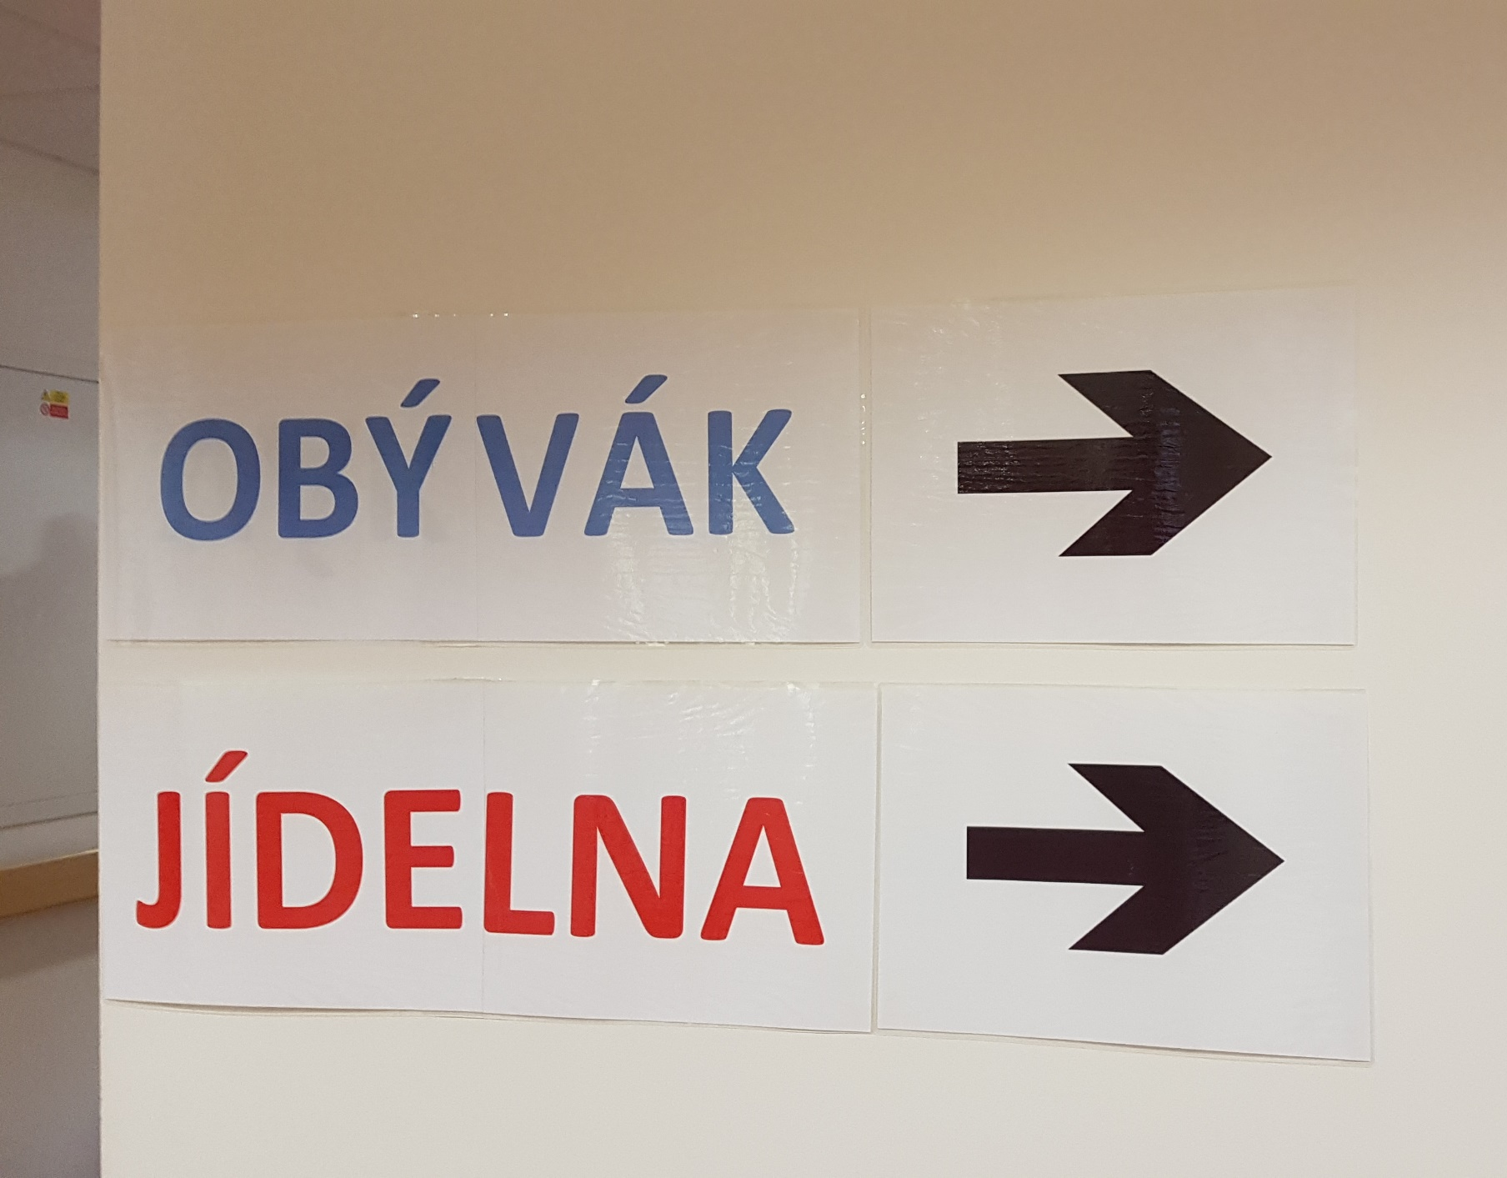

Slide 33
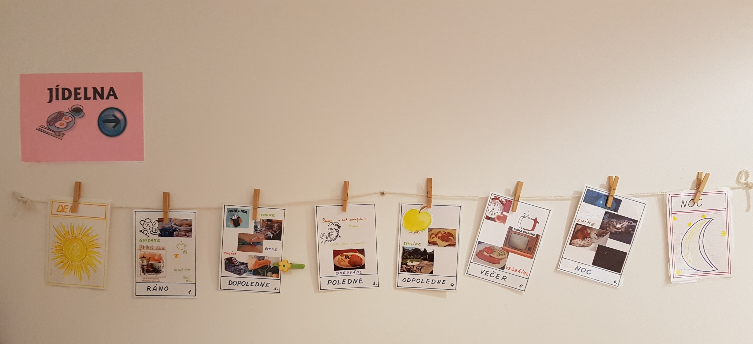

Slide 34
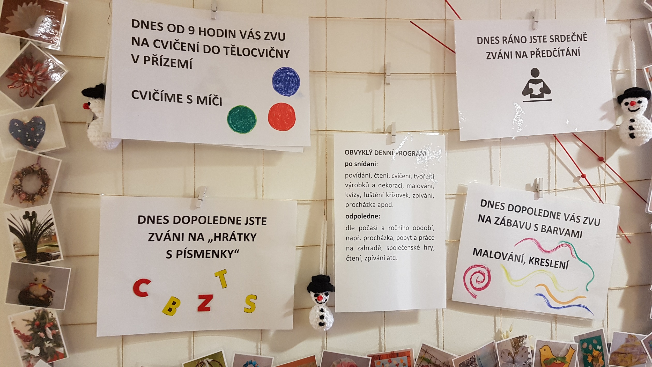

Slide 35
3. Potřeba učení
Chování je důsledkem učení se o opakovaných zkušenostech člověka v určitých situacích
přirozená touha získat informace a dovednosti
Učení:
proces, ve kterém si člověk osvojuje vědomosti, znalosti a dovednosti.
aktivní proces rozšiřující vrozený genetický program a možnosti jedince,
proces cílený, nebo podvědomý
důležité je opakovaní (systematické, pravidelné, s aktivním podílem učícího se).
Faktory ovlivňující učení
fyzické – nemoci, věk, dyslexie, dysgrafie
psychické – osobnost
prostředí
Potřeba učení v ošetřovatelství = potřeba edukace.

Slide 36
Potřeba učení
Anamnéza – věk P/K, překonané nemoci, postižení, kulturní zvyky,
        pracovní anamnéza,
        současné onemocnění.
Ošetřovatelské diagnózy:
Podpora zdraví
Management zdraví – ne/efektivní léčebný režim, hledání zdravého životního stylu...
Vnímání/poznávání – deficit vědomostí...
Plánování intervencí:
edukační proces – příprava edukačního plánu, stanovení priorit edukace, cíle edukace, edukační strategie (individuální, skupinová), místo a čas edukace, hodnocení edukace

Slide 37
Potřeba stimulace
uvádí se v souvislosti s potřebou učení
ā člověk :
potřebuje určité množství různých podnětů žádoucí intenzity, kt. by udržely optimální úroveň jeho bdělosti;
rozdílná – individuální míra intenzity nebo novosti podnětů

Slide 38
4. Sebekoncepce a sebeúcta
oba termíny používané pro pojem sebevědomí
zdravé sebevědomí se tvoří postupně od raného dětství, nezbytné pro duševní zdraví
důležité v zátěžových situacích např. nemoc
ZP musí svým chováním podporovat sebeúctu P/K – respekt, úcta, P/K je partner v komunikaci
devalvační jednání ZP – posiluje submisivní postavení P/K a posiluje dominantní postavení ZP, P/K je takovým jednáním zcela závislí na ZP

Slide 39
Sebekoncepce – složky
Pojmy – sebeuvědomění, sebehodnocení, sebekoncepce, sebeúcta, respektování sama sebe, sebecit – synonyma
soubor představ jednotlivce o svých schopnostech a o sobě (Myslí si, že jak vidí sebe, vidí ho tak i ostatní.)
Složky sebekoncepce – 4 propojené složky:
Obraz (vlastního) těla – fyziologický obraz našeho těla, součástí kterého je i úprava vlasů, make-up, oblečení. Může být reálný a nereálný
Výkon role – postavení člověka ve společností
Osobní identita – schopnost jedince vnímat sám sebe, chápat smysl své existence, stejnost rovnost i totožnost jako člena lidské společnosti
Sebeúcta – citová hodnotící složka sebekoncepce. Je to citový vztah k obrazu, kt. jsme si o sobě vytvořili.
Notes:
Sebeúcta – citová hodnotící složka sebekoncepce. Je to citový vztah k obrazu, kt. jsme si o sobě vytvořili.

Slide 40
Složky sebekoncepce – obraz těla
vnímání fyzického, tělesného „já“, tzn. vědomí fyzické odlišnosti od okolního světa
zahrnuje:
vnímání vzhledu, rozměrů, funkčnosti těla, a jeho částí - vnímání vlastního těla (krásné?, jednotlivé části těla – paže tlusté, křivé nohy…)
pocit vitální síly, svěžesti/slabosti, sešlosti
oblečení - „odložitelné“, avšak je součástí našeho já, sebestylizace (elegantní, ležérní, sportovní … styl…)
ovlivněno – kulturou, sociálními hodnotami, nemocí

Slide 41
Složky sebekoncepce – výkon role
Postavení člověka v společnosti je jistým způsobem organizováno – z hlediska věku, pohlaví, socio-ekonomické postavení, zaměstnání + určité situace v souvislosti se sociálními rolí (promítají se zde normy společenského života jako očekávané jednání člověka v určitých situacích)
Role:
učíme se je
stávají se naší součástí
člověk si jednotlivé role osvojuje sociálním učením.
některé role jsou jedinci vnuceny okolnostmi nebo uloženy, jiné si může svobodně vybrat a rozhodnout se, jakou roli bude ve společnosti zastávat.

Slide 42
Složky sebekoncepce – osobní identita
= identita vlastního „já“ – ego, vytváří trvalý pocit individuality a jedinečnosti, kt. se utváří v průběhu života
podstatou ega je obraz vlastního „já“
je výsledkem zobecnění určitých zkušeností týkajících se vlastní osoby a ztotožnění se s obrazem vlastního já
schopnost jedince vnímat sám sebe, chápat svou svébytnost, smysl své existence, stejnost, shodnost, rovnost i totožnost jako člena lidské společnosti.

Slide 43
Složky sebekoncepce – sebeúcta
Jak se člověk vnímá → pozitivní/negativní sebehodnocení
Dva typy:
Celková sebeúcta – do jaké míry se jedinci líbí obraz sama sebe
Specifická sebeúcta – do jaké míry jedinec akceptuje určitou část sama sebe
Celková sebeúcta je ovlivněna specifickou sebeúctou

Slide 44
Sebekoncepce
Faktory:
fyzické – věk, zdravotní stav, sebepéče, fyzický vzhled
psychické – vnímání, myšlení, emoce, pozornost, vůle, být milován, milovat, interpersonální vztahy aj.
sociální – rodina, kulturní prostředí, role a jejich plnění, postavení v zaměstnání
stresory – negativní – ztráta končetin, tělesných funkcí (inkontinence), hospitalizace...
Posouzení - komunikace (tempo řeči, hlasitost, intonace, gestikulace), jak o sobě smýšlí, jak vidí sám sebe
plnění rolí,
postoj k současnému onemocnění,
ochota spolupráce rodiny, kamarádů,
ovlivnění ostatních potřeb- spánek, odpočinek, výživy, bolest...

Slide 45
Sebekoncepce
Ošetřovatelské diagnózy:
Plánování intervencí:
Vnímání sebe sama - sebekoncepce
Narušená osobní identita, bezmoc, beznaděj, riziko osamělosti...
Sebeúcta
Chronicky nízká sebeúcta...
Obraz těla
Narušený obraz těla
pomoc při formování sebekoncepce – vytvoření vztahu důvěry a jistoty, podpora v komunikaci, monitoring chování P/K a jeho vyjadřování o sobě (hrozí sebepoškození?), podpora P/K v Th.
zajistit bezpečné prostředí
redukovat úzkost a strach
poskytovat informace o zvládání stresu a zátěžových situacích
monitorovat spánek, výživu, plán denních aktivit, podporuje soběstačnost

Slide 46
K psychickým potřebám patří také
Potřeba sociálních kontaktů, komunikace souvislost se sociálními potřebami
Důsledky nedostatku sociálních kontaktů a komunikace: Osamělost, deprese, úzkosti, sociální izolace a pokles kvality života, zhoršení kognitivních funkcí (zejména u starších lidí), zvýšené riziko zdravotních problémů (stres, vysoký krevní tlak)
Potřeba seberealizace - rozvoj vlastních předpokladů, dosažením něčeho žádoucího (má i sociální charakter: člověk se porovnává s jinými lidmi)
Potřeba smyslu vlastní existence – všichni potřebujeme dát svému životu smysl

Slide 47
Sociální potřeby
soubor potřeb, kt. vytváří strukturu, ovlivňují se a prolínají
jedná se o formu mezilidské interakce mezi jednotlivci a skupinami, které mají různou emocionální vazbu
primární vztahy – rodina, vykonávání rolí (plnění rolí, typy rolí, konflikt rolí)
navázány na sociální zralost, kt. se vytváří v průběhu života , je individuální u ā člověka
Potřeby sounáležitosti a lásky, informovanosti (včetně potřeby ochrany osobních dat), vyjadřování se a potřeba být vyslechnut
Respekt a důstojnost člověka, respekt k životním hodnotám
Sociální pochopení – holistické pojetí, pochopení sociální potřeb na jaké je P/K zvyklý
Komunikace a interakce s různým typem lidí a zdr. personálu
Ekonomické zabezpečení – v nemoci pomoc soc. pracovníků (zorientování se v možnostech sociální pomoci a podpory)
Faktory ovlivňující sociální potřeby
fyzické – věk, nemoc,
psychické – osobnost
sociálně-kulturní faktory – vzdělání, rodinný stav...

Slide 48
Sociální potřeby
Posuzování potřeby – anamnéza:
frekvence kontaktů s rodinou, přáteli
bariéry v navazování a udržení vztahů
očekávání společenských kontaktů (Má chuť se setkat s někým stejně nemocným?).
Ošetřovatelské diagnózy:
Vnímání sebe sama
Sebekoncepce, riziko osamělosti
Vztahy
role opatrovníka – narušená rodičovská role...
rodinné vztahy – přerušený život rodiny...
rolové chování – neefektivní plnění rolí...
Komfort
Sociální izolace
Plánování intervencí:
podpora P/K:
emocionální podpora, komunikace
instrumentální podpora – praktické rady, konkrétní informace, sociální dávky, kompenzační pomůcky, spolupráce se skupinou.

Slide 49
Další potřeby
Potřeba důvěry a naděje
je daná momentální zkušeností, ale i řadou zkušeností dávno před tím (od narození)
naději dávat, ne falešnou, poukazovat na lepší stránky (neslibovat, že po vymizení teploty nemocný půjde domů …)
Potřeba bydlení
v nemocnici je to lůžko, pokoj … (lůžko nevnímat jen jako postel, kt. slouží pouze k přespání a odpočinku, ale vnímat jej jako primární prostor, ke kt. patří stolek, židle …)
Notes:
hledání životního prostředí (v našem případě lůžka) je vnímáno pacientem jinak než u zdravých
pacient v nemocnici pátrá př. 3 prázdné postele v místnosti, pacient má možnost výběru: jedna je u okna v rohu, druhá u dveří a třetí uprostřed, pacient si vybere u okna, jelikož okno je symbolem úniku, pocitu bezpečí, nemocný získává přehled nad děním v pokoji, potom je většinou obsazena postel u dveří (únik, bezpečí) a nakonec postel ve středu místnosti.
míra soběstačnosti→nastavení postele

Slide 50
Další potřeby
Potřeba informace
nejdříve infor. , kt. se týkají P/K osobně (operace, dg.…)
potom informace, kt. se týkají prostředí ( postel, židle, lednice, toaleta …)
inf. podávat postupně, zásady efektivní komunikace, respektovat specifika
Potřeba klidu
P/K v nemoci egocentrický, chce znát řád, pravidla (např. kdy klyzma, OP, zda může mít mobil, je možno sledovat TV aj.) → jestli se do nich vejde
nutno nemocné chápat ( např. pokud má nemocný problémy se spánkem, ukládáme ho na pokoj se společným problémem)

Slide 51
Literatura
Farkašová, D a kol. 2001. Ošetrovatelstvo-teória. 1.vyd. Martin: Osveta. ISBN 80-8063-086-0
Tomagová, M a kol. 2008. Potreby v ošetrovateľstve. Martin: Osveta. ISBN 978-80- 8063- 270-0.
Trachtová, E. a kol. 2003. Potřeby nemocného v ošetřovatelském procesu. 2 vyd. Brno: Institut pro další vzdělávání pracovníků ve zdravotnictví. 186 s. ISBN 80-7013-324-8
Loja R. K čemu nám jsou životní hodnoty https://mindtrix.cz/wp-content/uploads/2019/10/Životní_hodnoty_žebříček_hodnot_životní_mapa-1.pdf

